Slide 1
ソフトウェア１（S1)班発表
～Androidアプリケーションの開発～
2009311005 阿部 俊太郎
2009311040 後藤 雅代
2009311089 村主 健太
2009311096 渡辺 葵

Slide 2

前期PBLでやったこと
Android(携帯電話のOS)についての
基礎知識の学習
Android上で動くアプリケーション
の検討
  S1班では数独（パズルゲーム）
のアプリケーションを計画
数独アプリケーションの画面や動作
などの外部設計

Slide 3

後期PBL(今回)でやったこと
検討により一からアプリケーションを
つくるのは時間的に不可
既存の数独アプリケーションを改良
するという方針に決定

Slide 4
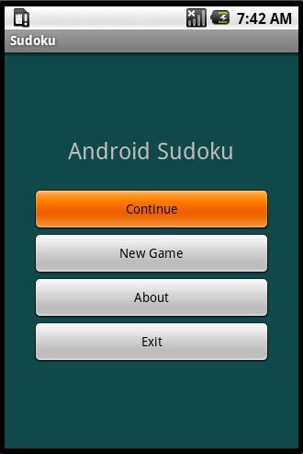
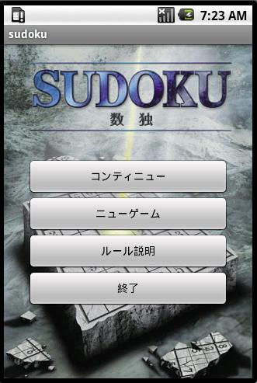
変更点①
メニュー画面の改良
変更

Slide 5
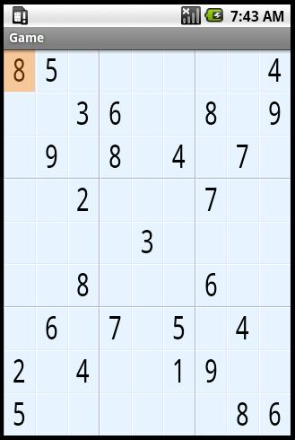
変更点②
ゲーム画面の改良
・変更前
初期状態ですでに出ている数字も変更できてしまう
・変更後
初期状態で出ている数字を変更不能にした

Slide 6
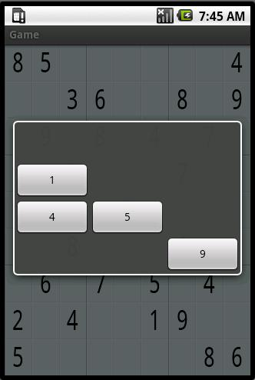
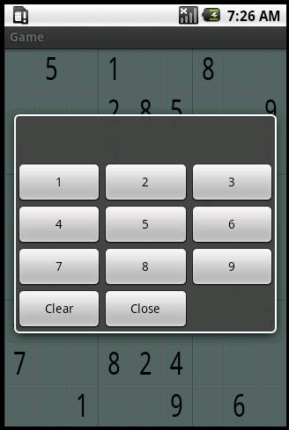
変更点③
キーパッドでできる操作の拡張
キーパッドのボタンに “close” ボタンと “clear” ボタンを追加した
空白部分の動作を変更した

Slide 7
実際にアプリケーションを
比較してみます

